Slide 1

Working with Inputs,
handling logic with if

Slide 2
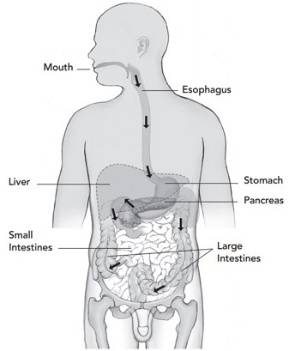
I/O

Slide 3


Slide 4
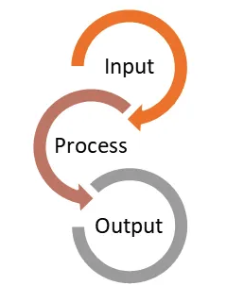

Slide 5
System Class
Interaktion med OS
System class indeholder bl.a.
InputStream in; (input.nextInt())
PrintStream out; (System.out.println)
Filer
Input fra brugeren

Slide 6
System Class
Among the facilities provided by the System class are standard input, standard output, and error output streams; access to externally defined properties and environment variables; a means of loading files and libraries; and a utility method for quickly copying a portion of an array.
Oracle documentation

Slide 7
Scanner Class
Før du kan bruge Scanner, skal du importere den:
import java.util.Scanner;
public class Example {
public static void main(String[] args) {
Scanner sc = new Scanner(System.in)
}
}

Slide 8
Scanner Class
Du skal også initialize et instans af din Scanner, før du kan bruge den:
import java.util.Scanner;
public class Example {
public static void main(String[] args) {
Scanner sc = new Scanner(System.in)
}
}

Slide 9
Scanner Class
Du kan tilgå brugerens input med metoden nextLine og gemme input i et variabelnavn:
myVariableName = input.nextLine()

Slide 10
Scanner Types
myVariableName = input.nextLine()
input.nextInt();
input.nextDouble();

Slide 11
Eksempel: Input fra Scanner

Slide 12
Comments

Slide 13
public class Example {
public static void main(String[] args) {
// Her er en linje kode kommentar
/*
Her er der
flere linjer
med kode kommentarer!
*/
int myNumber = 1;
// String myString = "hej!";
}
}

Slide 14
Pseudokode
Beskrivelse af algoritme
Uformel skitsering af program
Redskab til at danne overblik

Slide 15
Divide and Conquer
public class FahrenheitConverter {
public static void main(String[] args) {
// Convert 100 Fahrenheit to celsius
// Start with Fahrenheit (e.g., 100 degrees)
// Subtract 32 from this number (100 - 32 = 68)
// Divide answer by 1.8 (68 / 1.8 = 37.78)
// Print the result
}
}

Slide 16
public class FahrenheitConverter {
public static void main(String[] args) {
// Convert 100 Fahrenheit to celsius
// Start with Fahrenheit (e.g., 100 degrees)
int startTemperatureFahrenheit = 100;
// Subtract 32 from this number (100 - 32 = 68)
// Divide answer by 1.8 (68 / 1.8 = 37.78)
// Print the result
}
}

Slide 17
public static void main(String[] args) {
// Convert 100 Fahrenheit to celsius
// Start with Fahrenheit (e.g., 100 degrees)
int startTemperatureFahrenheit = 100;
// Subtract 32 from this number (100 - 32 = 68)
int middlePoint = startTemperatureFahrenheit - 32;
// Divide answer by 1.8 (68 / 1.8 = 37.78)
// Print the result
}

Slide 18
if
else if

Slide 19

If else struktur:
Betinget udførelse med to muligheder:
if(color.equals("rød")){
System.out.println("Rødt lys");
}
else{
System.out.println("Grønt lys");
}

Slide 20
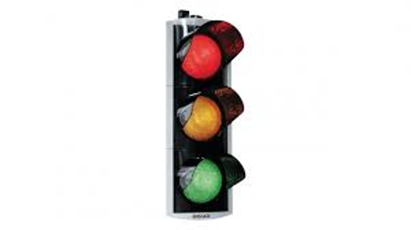
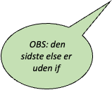
If – else if - Sammenkædning (chaining)
Betinget udførelse med mere end to muligheder:
if(color.equals("rød")){
System.out.println("Rødt lys");
}
else if (color.equals("gul")){
System.out.println("Gult lys");
} else {
System.out.println("Grønt lys");
}

Slide 21
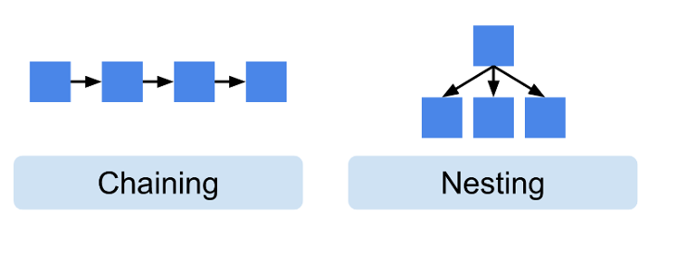
To måder at lave betingelser på

Slide 22
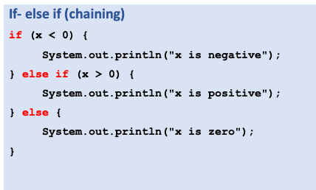
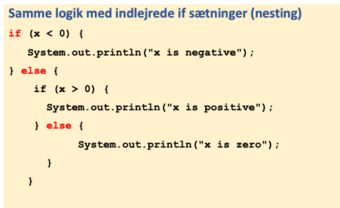
Indlejrede If sætninger (nesting)
Indlejrede if sætninger er meget almindelige, men de bliver hurtigt svære at læse. Her bliver god indrykning vigtig for læsbarheden.

Slide 23
Boolske Operatorer
Man kan bruge boolske operatorer &&, || og ! i if-sætninger
Operator | Description | Example | Result
&& | and | (2 == 3) && (-1 < 5) | false
|| | or | (2 == 3) || (-1 < 5) | true
! | not | !(2 == 3) | true

Slide 24
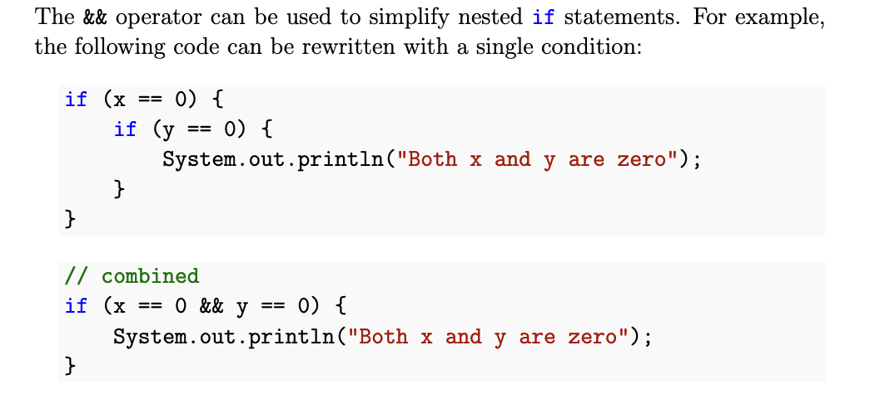
Eksempel - &&

Slide 25
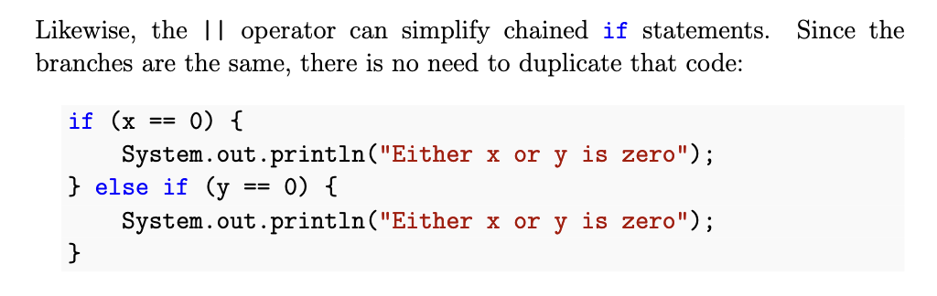
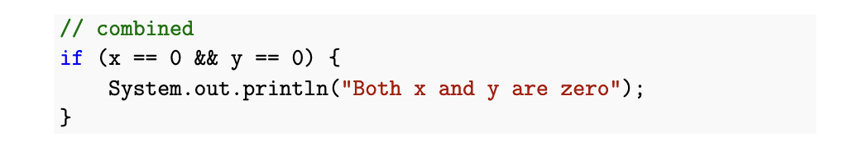
Eksempel er taget herfra: https://greenteapress.com/thinkjava7/thinkjava2.pdf

Slide 26
Øvelser

